Slide 1
第十五章 电流与磁场
普通物理教案
§15.1 稳恒电流
一、电流 电流密度
电流：电荷的定向移动。产生条件： （1）存在自由电荷。（2）存在电场。
载流子：电荷的携带者：自由电子、离子、电子-空穴对。
传导电流：自由电子、空穴、离子在导体中定向移动形成。
运流电流：电子、离子、带电体在空间的定向移动形成。

Slide 2
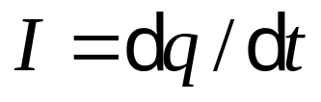
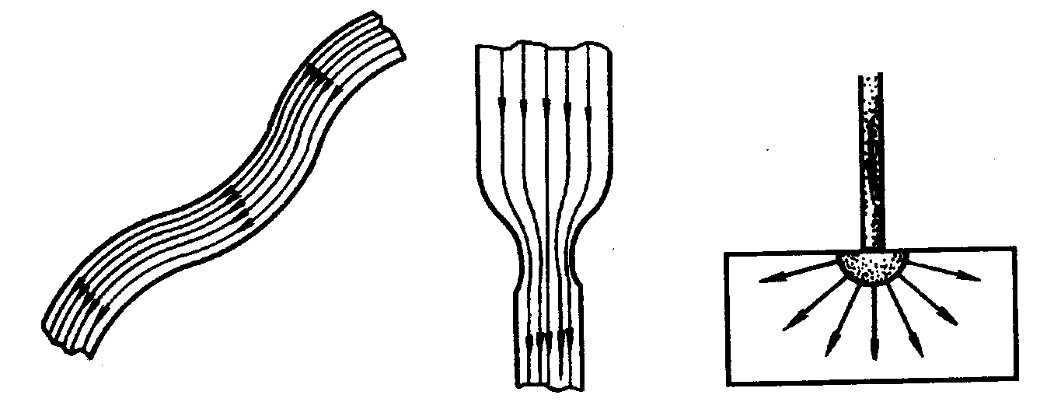
电流强度：单位时间通过导体任一截 面的电量（标量），单位：安培（A）
普通物理教案
电流在导体不同截面u或同一截面的不同部位可以有不同的分布，见下图：
粗细，材料均匀的金属导体
粗细不均匀的导线
半球形接地电极

Slide 3
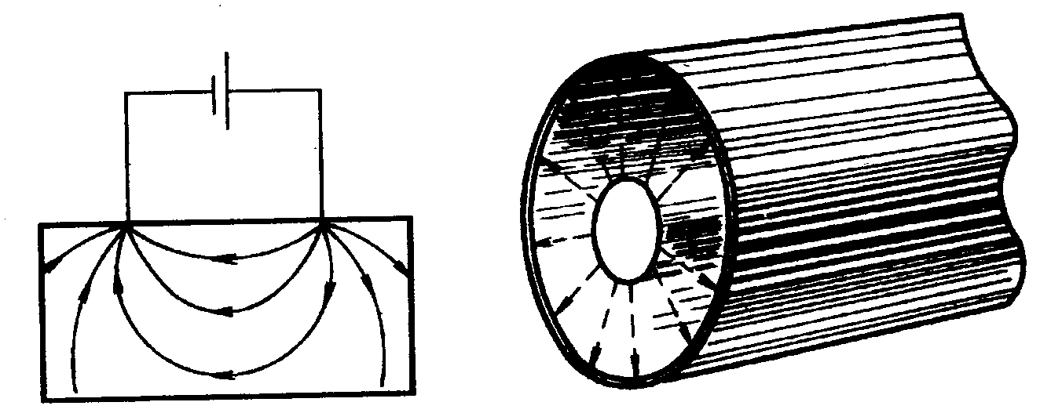

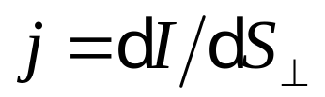
普通物理教案
电阻法探矿
同轴电缆的漏电流
在导体内某点取一个与该点电流方向垂直的面元 ，设通过该面元的电流强度为dI，则定义电流密度的大小为 ，方向为正电荷移动的方向，单位：安培/米²（A/m²）。

Slide 4

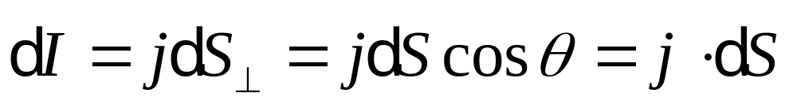
普通物理教案
n
θ
j
j
电流密度矢量
取导体内任一面元dS，其法线方向n，通过该面元的电流强度dI为：

Slide 5
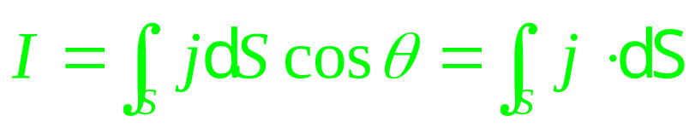
普通物理教案
通过导体任意截面S的电流强度为：
I 是 j 对曲面 S 的通量，即单位时间通过曲面 S 的电荷量。
电流场：j 形成的矢量场称为电流场。
可引进电流线来描述电流场的分布。
电流线的特点：（1）电流线上的切线方向为 j 的方向；（2）电流线密处 j 大，疏处 j 小；（3）两电流线不相交。

Slide 6
普通物理教案
二、电流密度与漂移速度的关系 *
漂移运动：
电子在电场作用下，除了作无规则热运动外，还将定向运动。这种定向运动的平均速度称为漂移速度v_{d} 。
y'
y
x
E

Slide 7
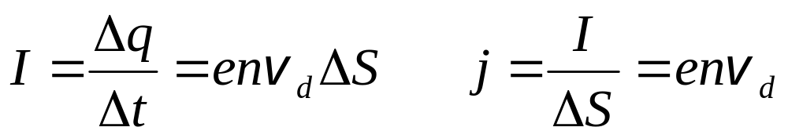
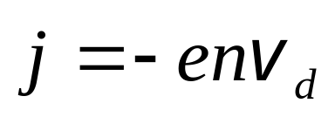
普通物理教案
Δ S
v_{d}Δt
j
j
上图中设自由电子数密度n、Δ t时间内流出Δ S面的电荷Δ q=enΔ S v_{d} Δ t，
电流强度和电流密度的数值为：
写成矢量式为：

Slide 8
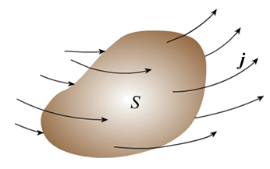
普通物理教案
铜：v_{d}≈10⁻⁵m/s，热运动速度≈10⁵m/s。
三、稳恒电流与稳恒电场 *
稳恒电流：导体中各点电流密度矢量不随时间变化。
电流连续性方程：
在导体内取一闭
合曲面S，则 dt
时间从S面中流
出的电量，等于
S面内 dt 时间电
量的减少量 -dq：
e_{n}
θ
dS
θ
e_{n}

Slide 9
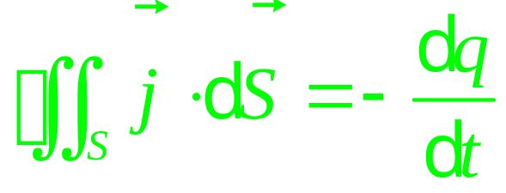
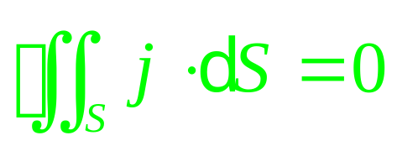
普通物理教案
上式称为电荷连续性方程。
电流稳恒的条件：电流稳定后，空间电荷密度分布不随时间变化（dq/dt=0），对导体内任何区域S，S内流出的电量等于流入的电量，S内电量不变：
上式称为电流稳恒条件。

Slide 10
普通物理教案
稳恒电场：在稳恒电流中电荷的分布不随时间变化，其相应的电场也不随时间变化。与静止电荷产生的电场相似，静电场中的规律、公式都适用，如高斯定理，环路定理。
稳恒电场与静电场的区别：
在静电场中：静电平衡时导体中E=0，导体为等势体，无电流 I =0；
稳恒电场：导体中 E≠0

Slide 11
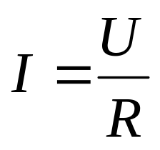
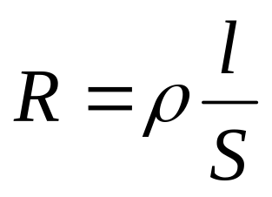
普通物理教案
§15.2 欧姆定律的微分形式 *
一、欧姆定律 电阻 电阻率
欧姆定律：
电阻 R 决定于导体性质和几何形状
上式中ρ为电阻率，单位是欧·米（Ω·m）。其倒数 γ =1/ρ 称为电导率，单位是
西门子/米（S/m）。

Slide 12
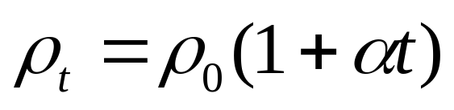
普通物理教案
金属材料的电阻率与温度的关系：
某些金属，合金或化合物在温度降低到某一数值T_{C}时，电阻率会突然减小或接近到零，这种现象称为超导现象。图为汞的电阻-温度关系。
R(Ω)
1.5
1.0
0.5
0
T(K)
4.0
4.2
4.4

Slide 13
普通物理教案
二、欧姆定律的微分形式
欧姆定律只适用于一段截面均匀的导体，而对于电流密度分布不均匀的导体，如何研究其导电规律？在导体中取一段底面积ΔS，长为Δl ，平行于电流线的圆柱。
U
U+ΔU
Δs
ΔI
j
Δl
j
欧姆定律微分形式推导

Slide 14


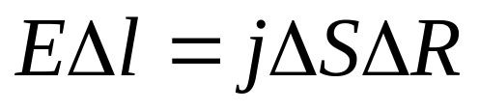
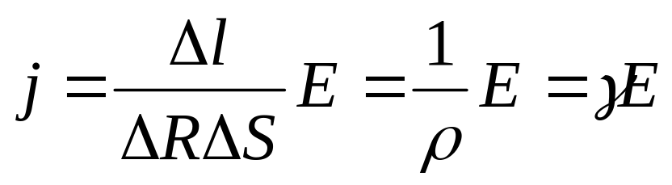
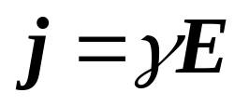
普通物理教案
上图中导体元两端的电势差 ，通过的电流强度为 ，根据欧姆定律：
即：
此式即为欧姆定律的微分形式。它是电磁理论的基本方程之一，对变化不太大的非稳恒电场也适用。

Slide 15
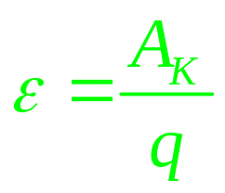
§15.3 电动势
普通物理教案
电源：提供非静电性外力的装置。是将其它能量如化学能、机械能、光能、热能、核能等转变为电能的装置。
一、电源的电动势
电动势ε是指在电源内部，将单位正电荷从负极移到正极时非静电力所作的功。

Slide 16
普通物理教案
E_{S}
L
R
+dq
+dq
ε
-B
A
+A
A
B
电源
电源
电源的作用——把正电荷从B经电源内部移到A，使导线内（回路L）保持恒定电场E_{S}。
电源的电动势 ε=dA/dq， dA是正电荷dq从负极经电源内部到正极时，电源克服静电场所做的功。

Slide 17
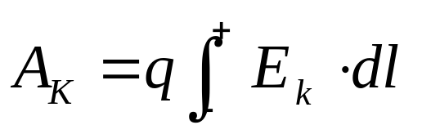
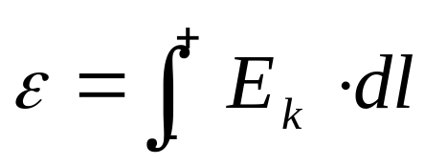
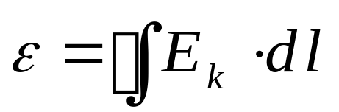
普通物理教案
设想非静电性力由非静电性外场E_{K}引起，非静电性力移动正电荷从负极到正极所作的功：
电动势：
若非静电性外场E_{K}分布于整个回路，则：

Slide 18
电动势与电势
电势是表述静电场搬运电荷的能力， 静电场是无旋的，不封闭的， 所以绕一个闭合环路， 电势变化为零。
+++++++
非静电力
电动势是表述非静电力搬运电荷的能力， 非静电场可以是有旋的， 所以绕一个闭合环路，电动势可以不为零。
-------
我们可以说两点间， 电势差是多少， 哪点电势高， 哪点电势低。
我们也可以说两点间电动势是多少， 但是不能说哪点电动势高， 哪点电动势低。

Slide 19
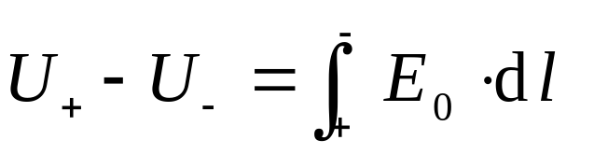
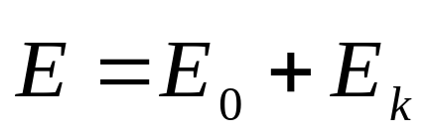
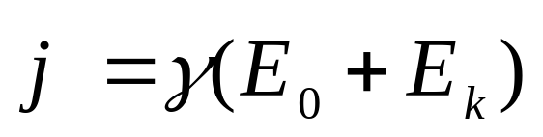
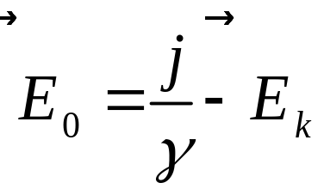
二、电源的路端电压
普通物理教案
指电源两极（外部）的电势差，按定义：
U－
U₊
电源内部合场强：
电流
（γ 为电导率）
将 代入，有：

Slide 20
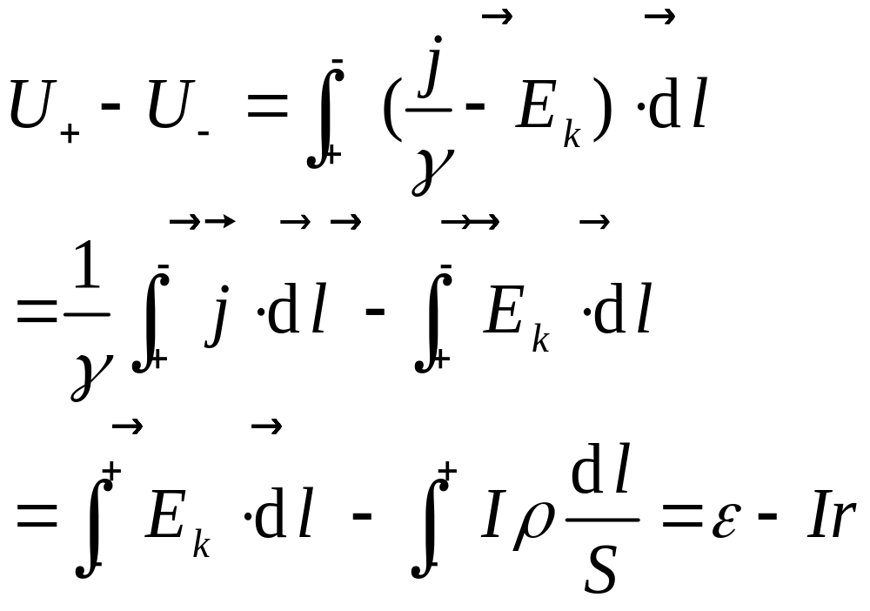
普通物理教案

